Slide 1
RED143 - Métodos Numéricos e Estatísticos
Marcone Jamilson Freitas Souza
DECOM/ICEB/UFOP
marcone@iceb.ufop.br - 3559-1658
http://www.decom.ufop.br/prof/marcone

Slide 2
Ementa:
Erros
Equações
Interpolação
Integração
Autovalores
Equações diferenciais
Mínimos Quadrados

Slide 3
Livro texto para Métodos Numéricos:
E. KREYSZIG
Advanced Engineering Mathematics
Wiley
Avaliação:
- listas de exercícios (50% da nota)
- provinhas (50% da nota)

Slide 4
Software para métodos numéricos
SCILAB
http://www-rocq.inria.fr/scilab/
Página Prof. J. Álvaro (Cálculo Numérico)
http://www.decom.ufop.br/prof/bob/com400.htm

Slide 5
CAPÍTULO I - ERROS
1) Conversão de nºs binários em decimais:
N= (b_{m} b_{m-1} ... b₁ b₀ )₂ = (b_{m}2^{m} + b_{m-1}2^{m-1} + ... + b₁2¹ + b₀2⁰)₁₀
Onde b_{i} ∈ {0,1} ∀i=1,...,m
Ex₁: (1001)₂ = (b₃ b₂ b₁ b₀ )₂ =
= (1×2³ + 0×2² + 0×2¹ + 1×2⁰)₁₀ =
= (8 + 0 + 0 + 1)₁₀ =
= (9 )₁₀

Slide 6
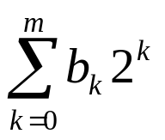
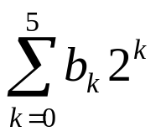
2) Conversão de nºs decimais em binários:
N=(d_{n} d_{n-1} ... d₁ d₀ )₁₀ = (b_{m} b_{m-1} ... b₁ b₀ )₂ =
Onde m é a maior potência de 2 tal que 2^{m} ≤ N
Ex₂: (47)₁₀ = (b₅ b₄ b₃ b₂ b₁ b₀ )₂ =
= b₅2⁵ + b₄2⁴ + b₃2³ + b₂2² + b₁2¹ + b₀2⁰ =
= 32b₅ + 16b₄ + 8b₃ + 4b₂ + 2b₁ + b₀ =
= ( 1 0 1 1 1 1 )₂

Slide 7
3) Representação de nºs decimais fracionários:
f=(0.d₁ d₂ ... d_{k} ...)₁₀ = d₁10⁻¹ + d₂10⁻² + ... + d_{k}10^{-k} + ...
Onde d_{j} ∈ {0,1,...9}
Se existir m tal que d_{k}=0 ∀k > m ⇒ f tem representação decimal finita
Ex₃: f = 1/8 = 0.125 = 1×10⁻¹ + 2×10⁻² + 5×10⁻³
⇒ finita
Ex₄: f = 1/9 = 0.111... = 1×10⁻¹ + 1×10⁻² + 1×10⁻³ + ...
⇒ não finita

Slide 8
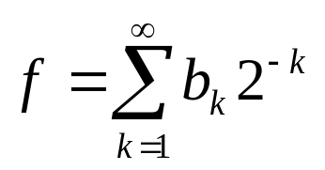
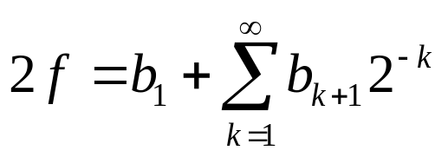
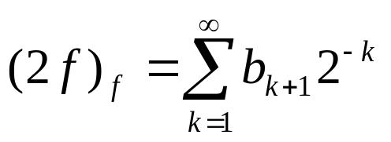
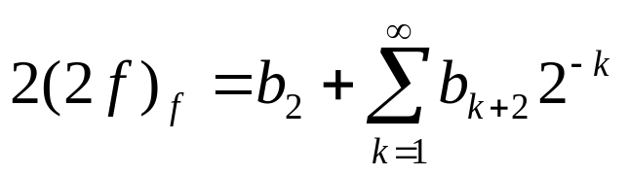
4) Conversão de nºs decimais fracionários em binários:
f=(0.d₁ d₂ ... d_{k} ...)₁₀ = (0.b₁ b₂ ... b_{k} ...)₂ = b₁2⁻¹ + b₂2⁻² + ... + b_{k}2^{-k} + ...
Onde b_{j} ∈ {0,1}
Como converter uma fração decimal em uma fração binária?
Parte inteira binária de 2f
⇒
⇒ b₁= 0 ou 1
Parte frac. binária de 2f
⇒
Seguindo esse raciocínio, obtemos b₃, ..., b_{k}, que são os dígitos que compõem a representação binária!

Slide 9
5) Aritmética de ponto flutuante
Seja x um número qualquer na base β em aritmética de ponto flutuante de t dígitos:
x = ±(.d₁ d₂ ... d_{t})_{β}× β^{e}
Onde: (i) ±(.d₁ d₂ ... d_{t})_{β}× β^{e} é uma fração na base β
(ii) d_{j} ∈{0,1,2,..., β-1}
(iii) e ∈ [m, M]
(iv) t = número máximo de dígitos da mantissa

Slide 10
Um número não pode ser representado se o expoente “e” estiver fora dos limites m e M.
“Underflow” se e < m
“Overflow” se e > M
Números cuja representação em aritmética de ponto flutuante de t dígitos extrapolam os t dígitos da mantissa são armazenados por arredondamento ou por truncamento.
    truncagem: descartar todos os decimais a partir de um específico
    arredondamento:
      para cima, descartado para > 5
      para baixo, descartado para < 5
0,57 → 0,5
0,52 → 0,5
0,57 → 0,6
0,52 → 0,5

Slide 11
Ex₅: Seja um sistema de aritmética de ponto flutuante cuja mantissa tenha t=3 dígitos, base β=10, m=-4 e M=4.
x | Representação por arredondamento | Representação por truncamento
1.25 | 0.125×10 | 0.125×10
10.053 | 0.101×10² | 0.100×10²
-238.15 | -0.238×10³ | -0.238×10³
2.71828 | 0.272×10¹ | 0.271×10¹
0.000000007 | Underflow | Underflow
718235.82 | Underflow | Overflow

Slide 12
Ex₆: Dados x = 0.937×10⁴ e y = 0.127×10², calcule x + y para um sistema em que t=4 e β=10.
x + y = 0.9370×10⁴ + 0.0013×10⁴ = 0.9383×10⁴

Slide 13
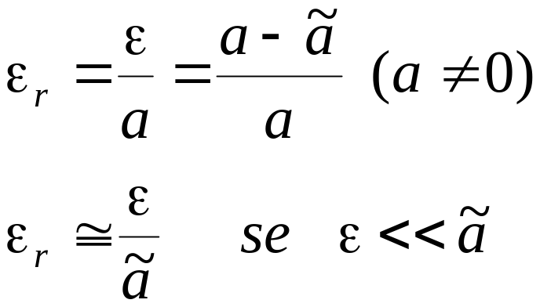
Estimativa de erros
Definição de erro:
  ε = a - ã , onde
  erro relativo:
Tipos de erros:
  operações (truncagens e arredondamento)
  experimentais
ã = valor aproximado
a = valor verdadeiro (não conhecido)
Na prática, ε também não é conhecido. Assim, devemos definir um valor limite para o erro: β ≥ | ε |

Slide 14
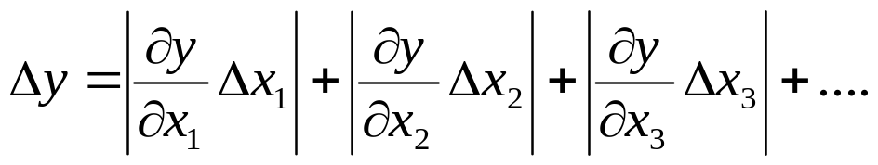
Propagação de erros
Seja y uma função das variáveis x₁, x₂, x₃, ... x_{n}, ou seja,
y = f (x₁, x₂, x₃, ... x_{n} )
onde x_{i} é uma medida com um erro experimental Δx_{i}, ou seja
x_{i} = x_{i} ± Δx_{i}
O erro Δy em y devido aos erros Δx_{i} das medidas de x_{i} pode ser obtido como:

Slide 15
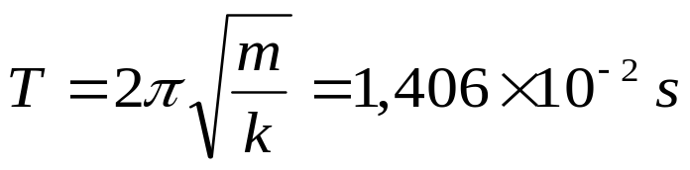
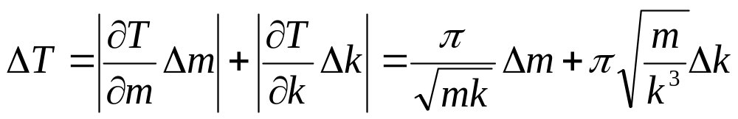
Ex₇: Para determinar o período de oscilação de um sistema massa-mola, um aluno mediu a constante elástica da mola e a massa do bloco, encontrando:
m = (100,36 ± 0,03) g
e
k = (200,4 ± 0,7)x10² N/m
O período de oscilação do sistema é:
O erro ΔT no período será dado por
onde Δm = 0,03x10⁻³ kg e Δk=0,7 x 10² N/m
Substituindo esses valores na equação, obtém-se
ΔT = 2,66 x10⁻⁵ s = 0,00266 x 10⁻² s
T=(1,406 ± 0,003) x 10⁻² s

Slide 16
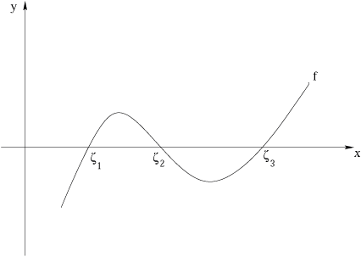
CAPÍTULO II - EQUAÇÕES
Objetivo: Resolver f(x) = 0, isto é, encontrar números ξ_{i} tais que f(ξ_{i})=0

Slide 17
Fase I: isolar as raízes
Teorema de Cauchy-Bolzano: Seja f uma função contínua em [a,b]. Se f(a)×f(b) < 0 então existe pelo menos uma raiz ξ ∈ [a,b].
Teorema: Se f’preservar o sinal em [a,b] então a raiz ξ é única.

Slide 18
Processo I (Esboço do gráfico - varredura): Determinar um ponto inicial, um passo h e um ponto final de busca
Ex₈: Isolar a(s) raíz(es) positiva(s) de f(x) = 2x – cos(x) = 0;
Façamos a = 0, h=1, b = 10
x | 0 | 1 | 2 | 3 | 4 | 5 | 6 | 7 | 8 | 9 | 10
f(x) | -1 | 1.46 | 4.42 | 6.99 | 8.65 | 9.72 | 11.03 | ... | ... | ... | 20.84
Conclusão: Há raiz ξ ∈ [0,1].
Como f’(x) = 2 + sen(x) > 0 ∀x ∈[0,1] então ξ é única.

Slide 19
Processo II: Transformar f(x) = 0 em g(x) – h(x) = 0 e encontrar os pontos de interseção de g e h.
Ex₈: Isolar a(s) raíz(es) positiva(s) de f(x) = 2x – cos(x) = 0;
Resp.: ξ ∈ [0,π/2].
Ex₉: Isolar a(s) raíz(es) de f(x) = x + ln(x) = 0;
Resp.: ξ ∈ [? , ?].
Ex₁₀: Isolar a(s) raíz(es) de f(x) = xln(x) - 1 = 0;
Resp.: ξ ∈ [?, ?].

Slide 20
Fase II: Refinar cada raiz
Diz-se que x_{k} é uma “boa” aproximação para a raiz ξ se:
(i) |f(x_{k})| < ε
(ii) |x_{k} - ξ| < ε
Sendo ε a tolerância máxima admissível.
Estes dois critérios não são equivalentes!

Slide 21
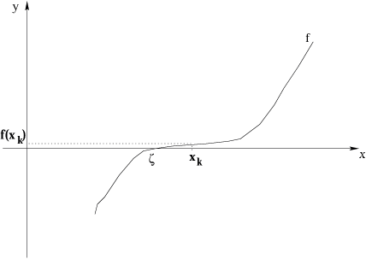
|f(x_{k})| < ε, mas |x_{k} - ξ| >> ε

Slide 22
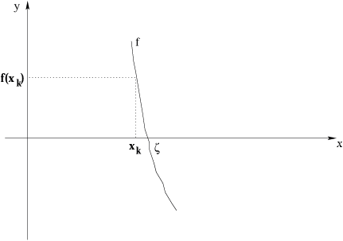
|x_{k} - ξ| < ε, mas |f(x_{k})| >> ε

Slide 23
Solução: Impor os dois critérios:
i) |f(x_{k})| < ε
ii) |x_{k} - ξ| < ε
Como utilizar o segundo critério não se conhecendo ξ ?
Solução 1: Reduzir o intervalo [a,b] que contém a raiz até que sua amplitude seja menor que ε, isto é, que b – a < ε.
Se b – a < ε ⇒ ∀x_{k} ∈[a,b] tem-se: |x_{k} - ξ| < b – a < ε
Obs.: Como um método numérico pode não convergir é comum impor um número máximo de iterações como critério adicional de parada.

Slide 24
Solução 2: Aplicar o teorema:
TEOREMA: Sejam f e f’contínuas em [a,b]. Se f’preserva o sinal em [a,b] e se m=min|f’(x)| e M=max|f’(x)| para x ∈[a,b], então:
|x_{k} – ξ| ≤ ((M-m)/m)|x_{k} – x_{k-1}|
Além disso, se [a,b] é tão pequeno que M ≤ 2m então:
|x_{k} - ξ| ≤ |x_{k} – x_{k-1}|
Conclusão: Para intervalo [a,b] suficientemente pequeno:
|x_{k} – x_{k-1}| < ∈ substitui |x_{k} - ξ| < ∈

Slide 25
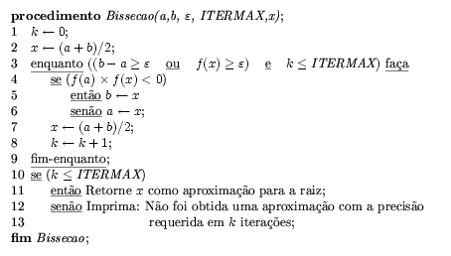
Método da Bisseção
Idéia: Reduzir o intervalo que contém a raiz, dividindo-o ao meio a cada iteração.

Slide 26
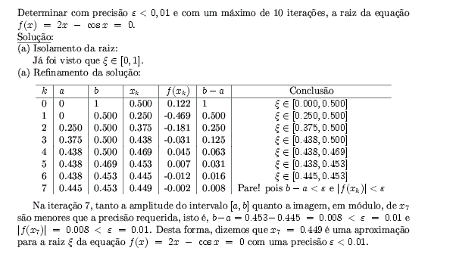

Slide 27
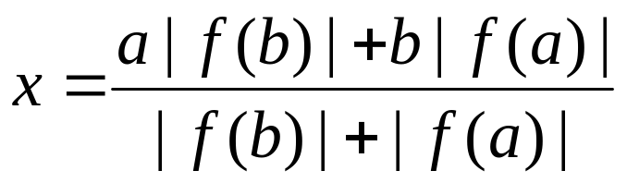
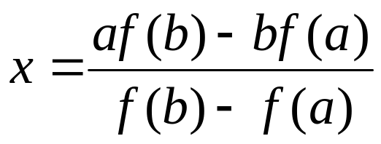
Método da Falsa Posição
Idéia: Tomar como aproximação x para a raiz ξ a média ponderada dos extremos do intervalo [a,b] com pesos |f(b)| e |f(a)| respectivamente.
Desta forma, x estará mais próximo do extremo cuja imagem for menor.
Simplificação:

Slide 28
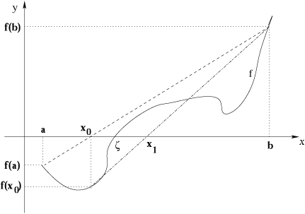

Slide 29
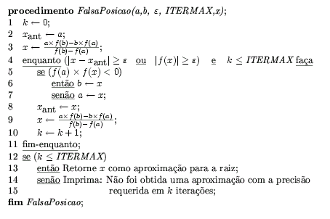

Slide 30
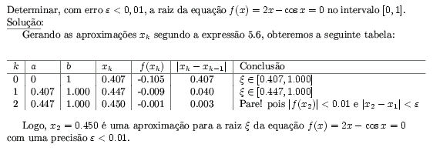

Slide 31
Método da Iteração Linear
f(x) = 0 , solução é o número x = s tal que f(s) = 0
métodos iterativos:
iniciar com um valor tentativo x_{o}, calcular iterativamente os valores x₁, x₂ ....
Ponto fixo:
transformar f(x) = 0 em x = g(x)
x_{o} → x₁ = g(x_{o})
x₁ → x₂ = g(x₁)
........
a solução da equação é o ponto fixo do processo x_{n+1} = x_{n} = x*
Algoritmos estáveis e instáveis

Slide 32
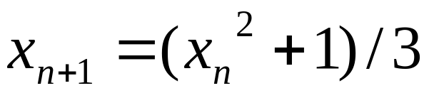
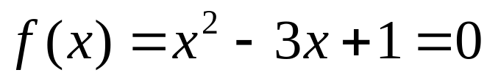
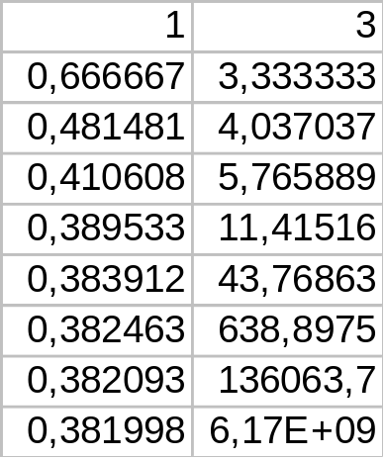
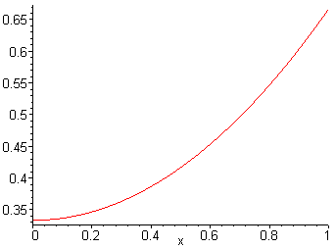
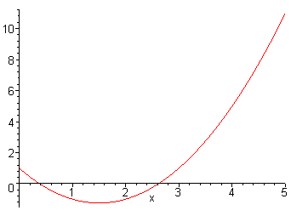
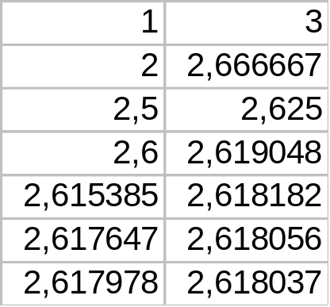
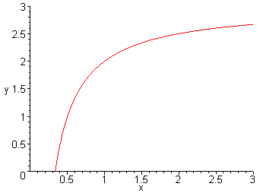
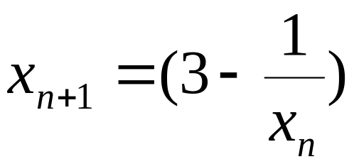
Exemplo:
converge
diverge

Slide 33
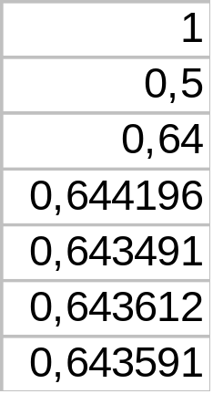
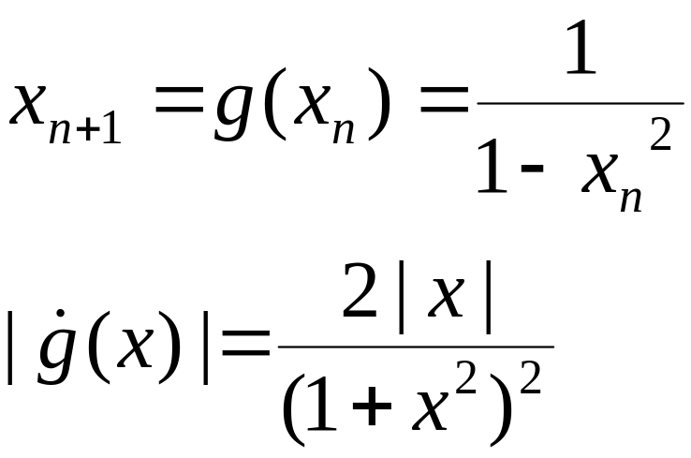
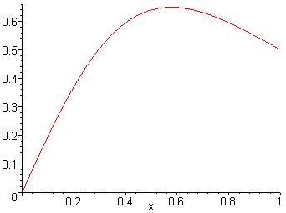
Teorema: sendo x=s uma solução de x=g(x) e supondo que g(x) tem uma derivada contínua no intervalo J que contém s;
então, se | g´(x) | <= k < 1 em J, o processo iterativo definido por x_{n+1} = g(x_{n}) para qualquer x_{o} em J é convergente.
Ex.:
f(x) = x³ + x - 1

Slide 34
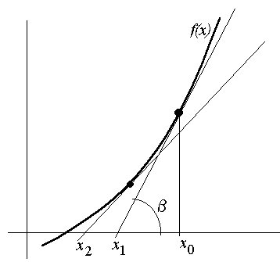
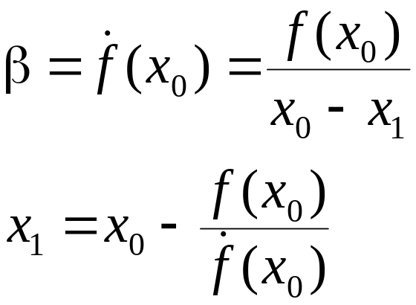
Método de Newton (Newton-Raphson)
f(x) tem uma derivada contínua f´(x)
Exigências para convergência:
(i) f’e f’’ devem preservar o sinal em [a,b] e não se anularem
(ii) x₀ deve ser tal que f(x₀)×f”(x₀) > 0.

Slide 35
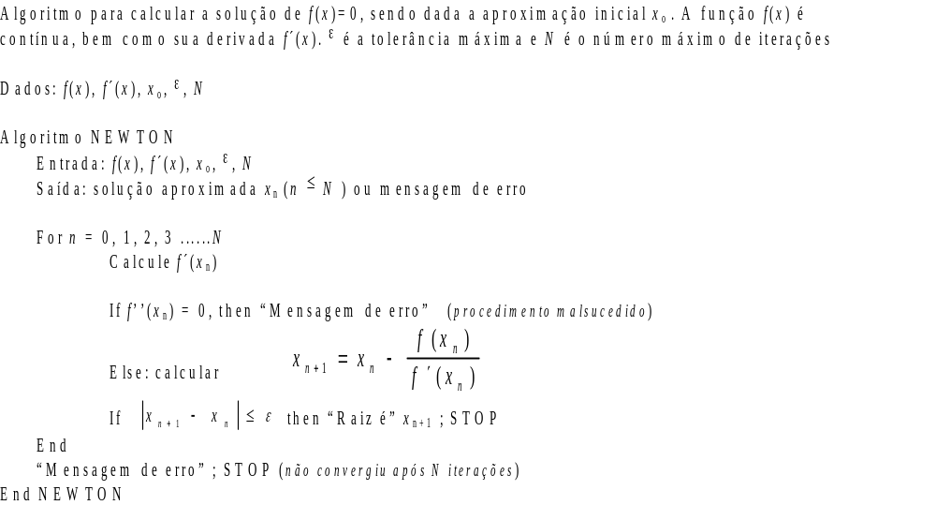

Slide 36
